Slide 1
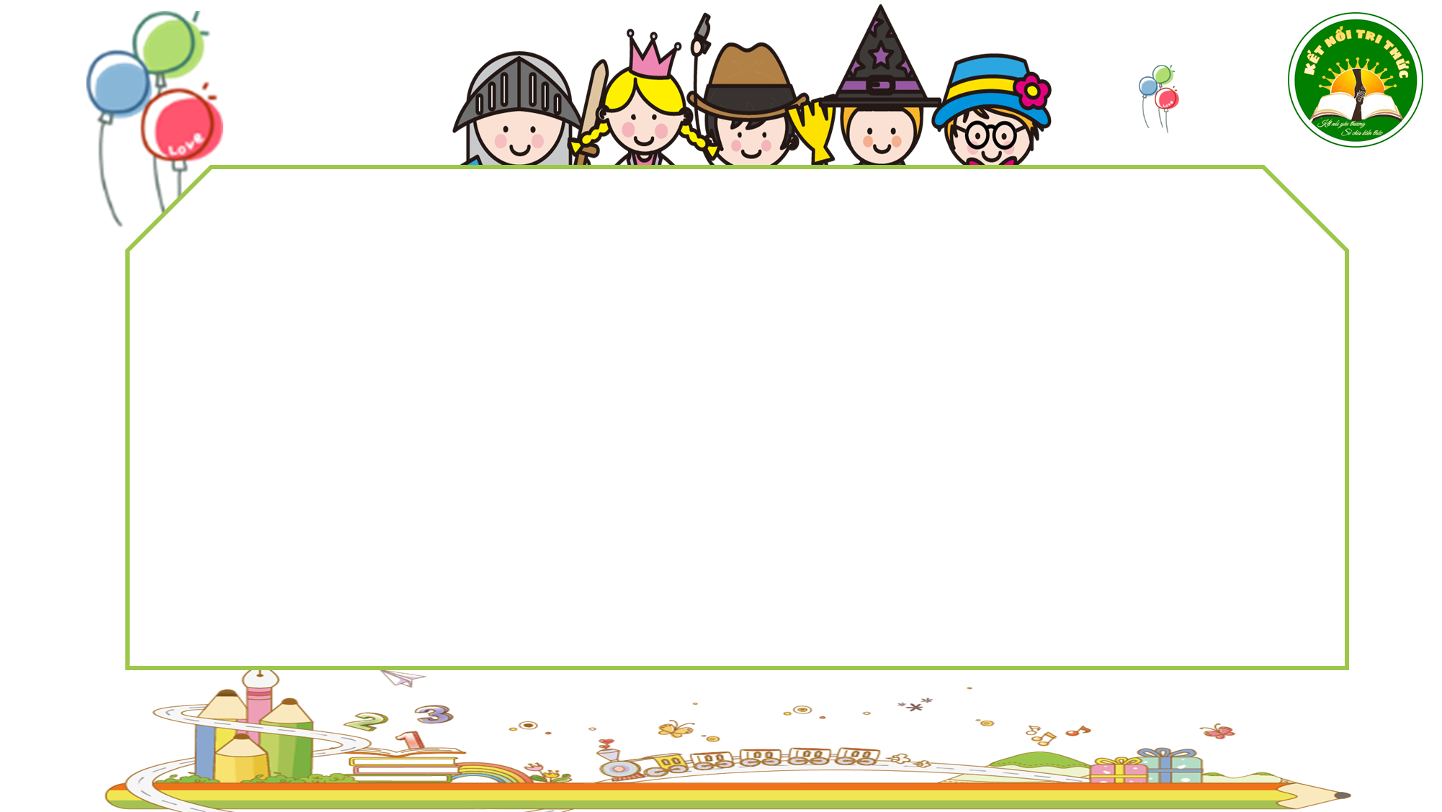
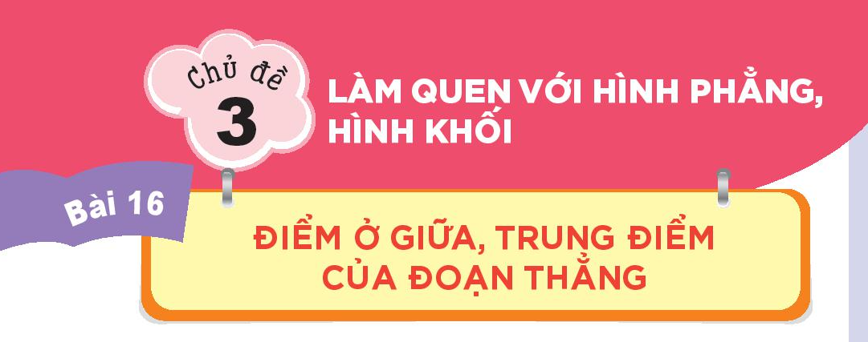
Toán

Slide 2

Khởi động

Slide 3


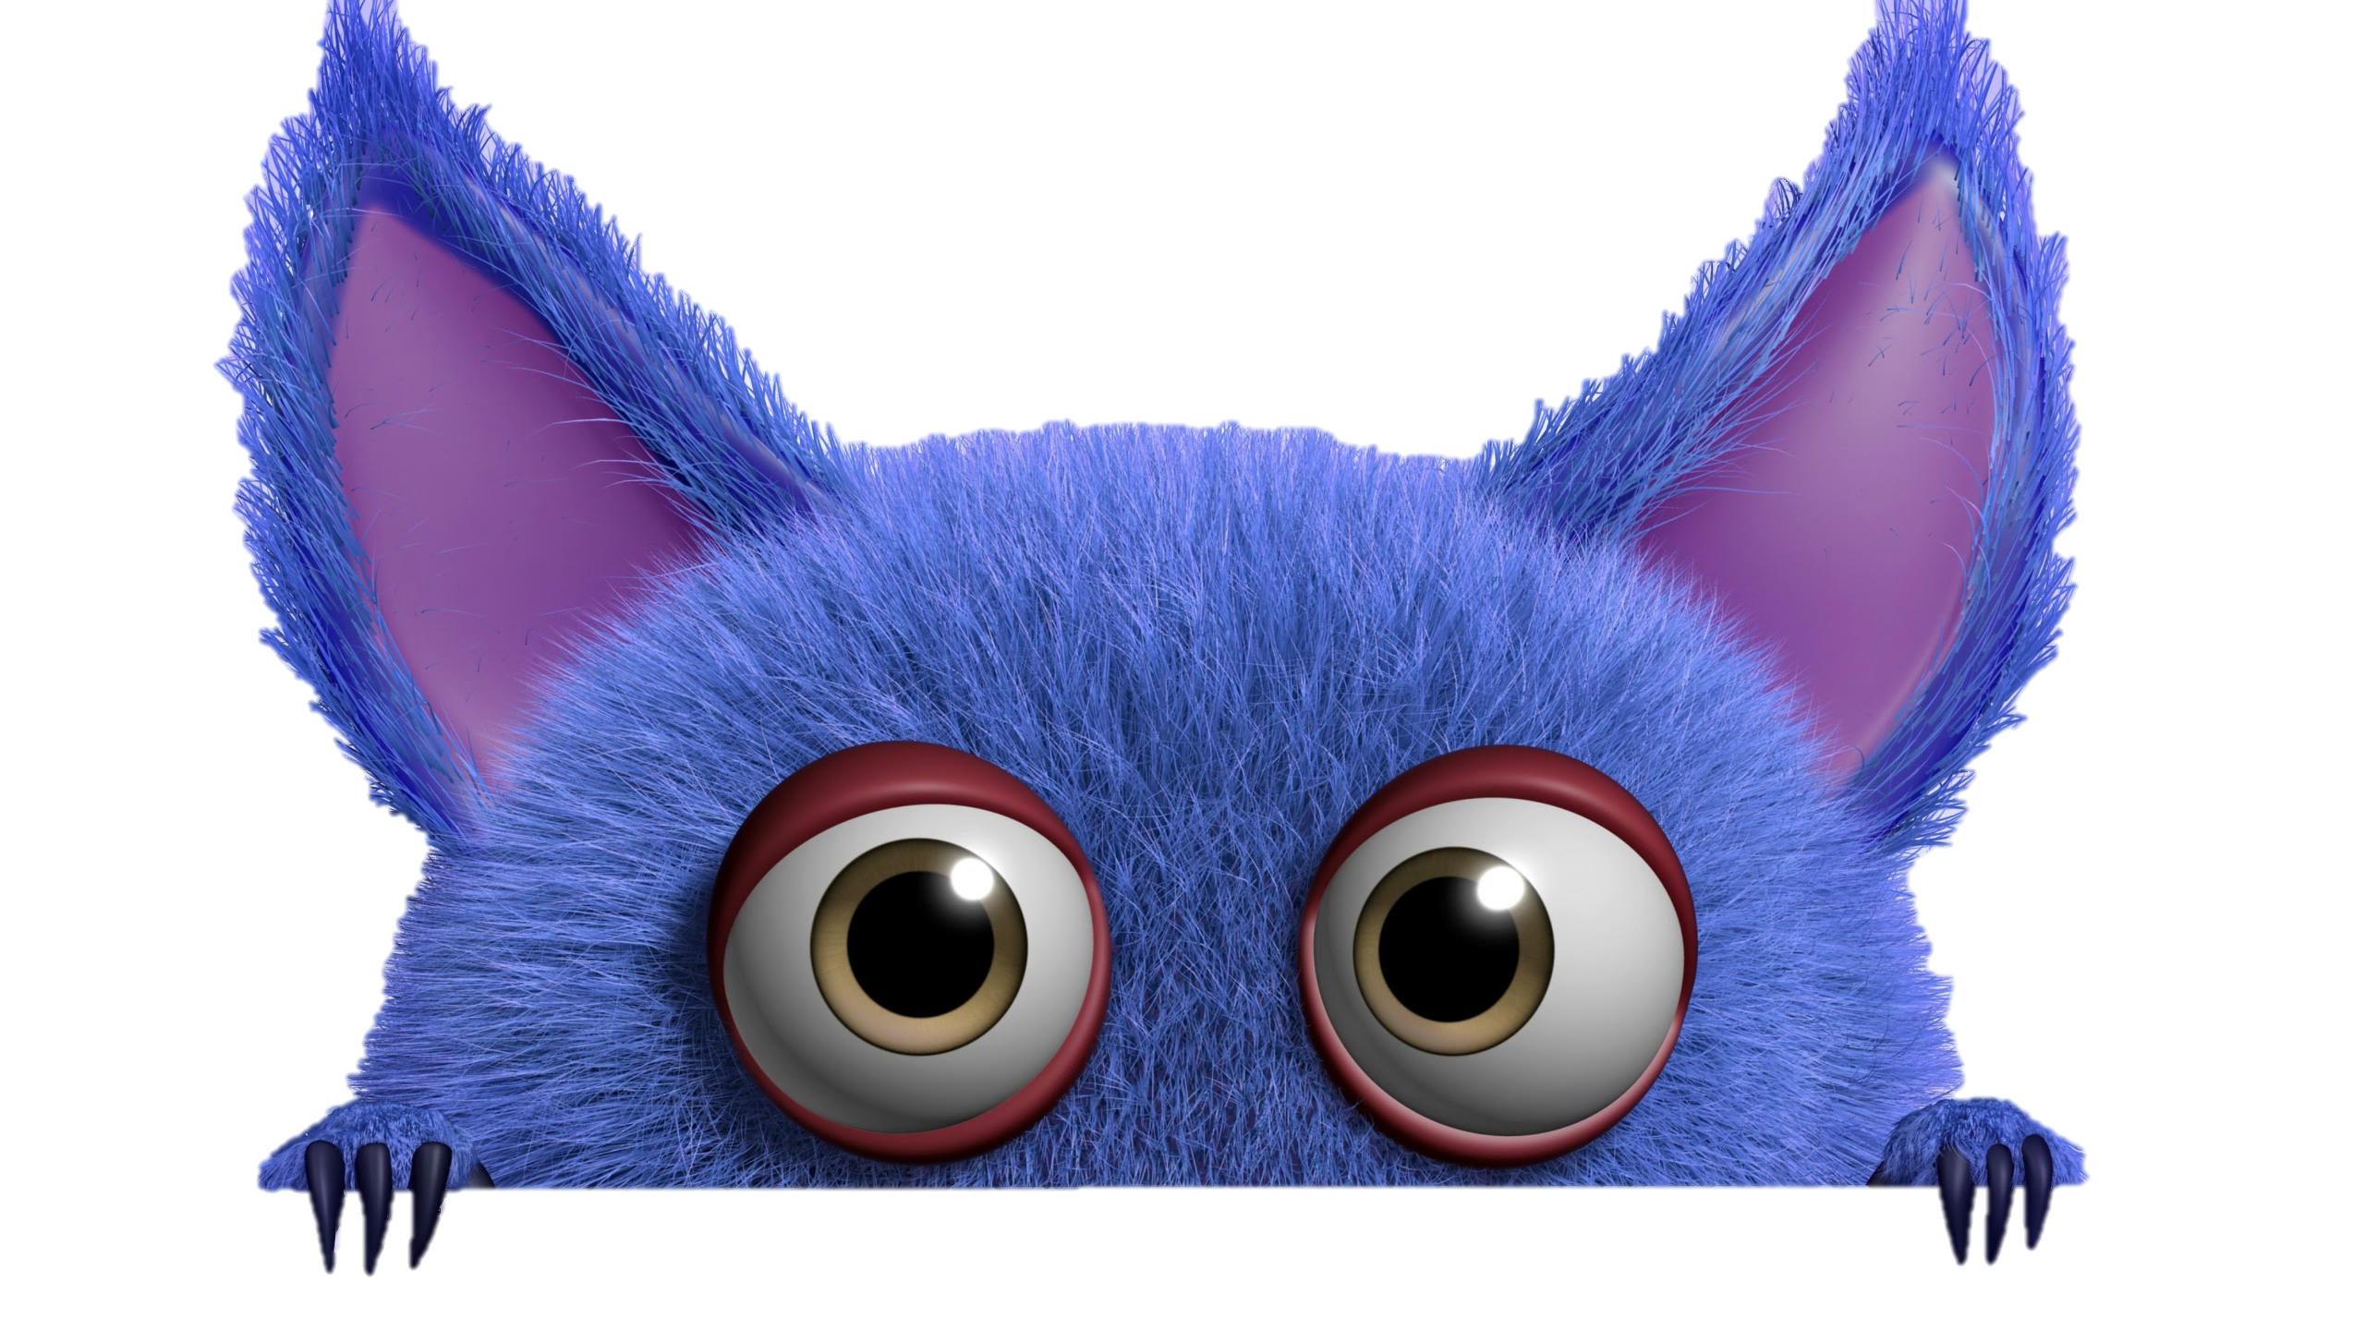
TRÒ CHƠI HỘP QUÀ BÍ MẬT

Slide 4






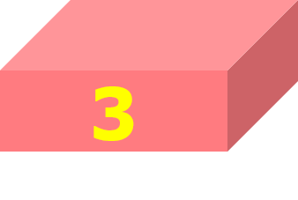


Slide 5








Câu hỏi : 21: 3 =
Trả lời : 7
GO HOME

Slide 6
Câu hỏi : 32 : 8 =
Trả lời : 4
GO HOME

Slide 7
Câu hỏi : 7 x 9
Trả lời : 63
GO HOME

Slide 8
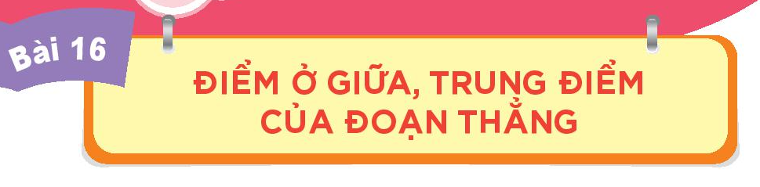
Toán

Slide 9
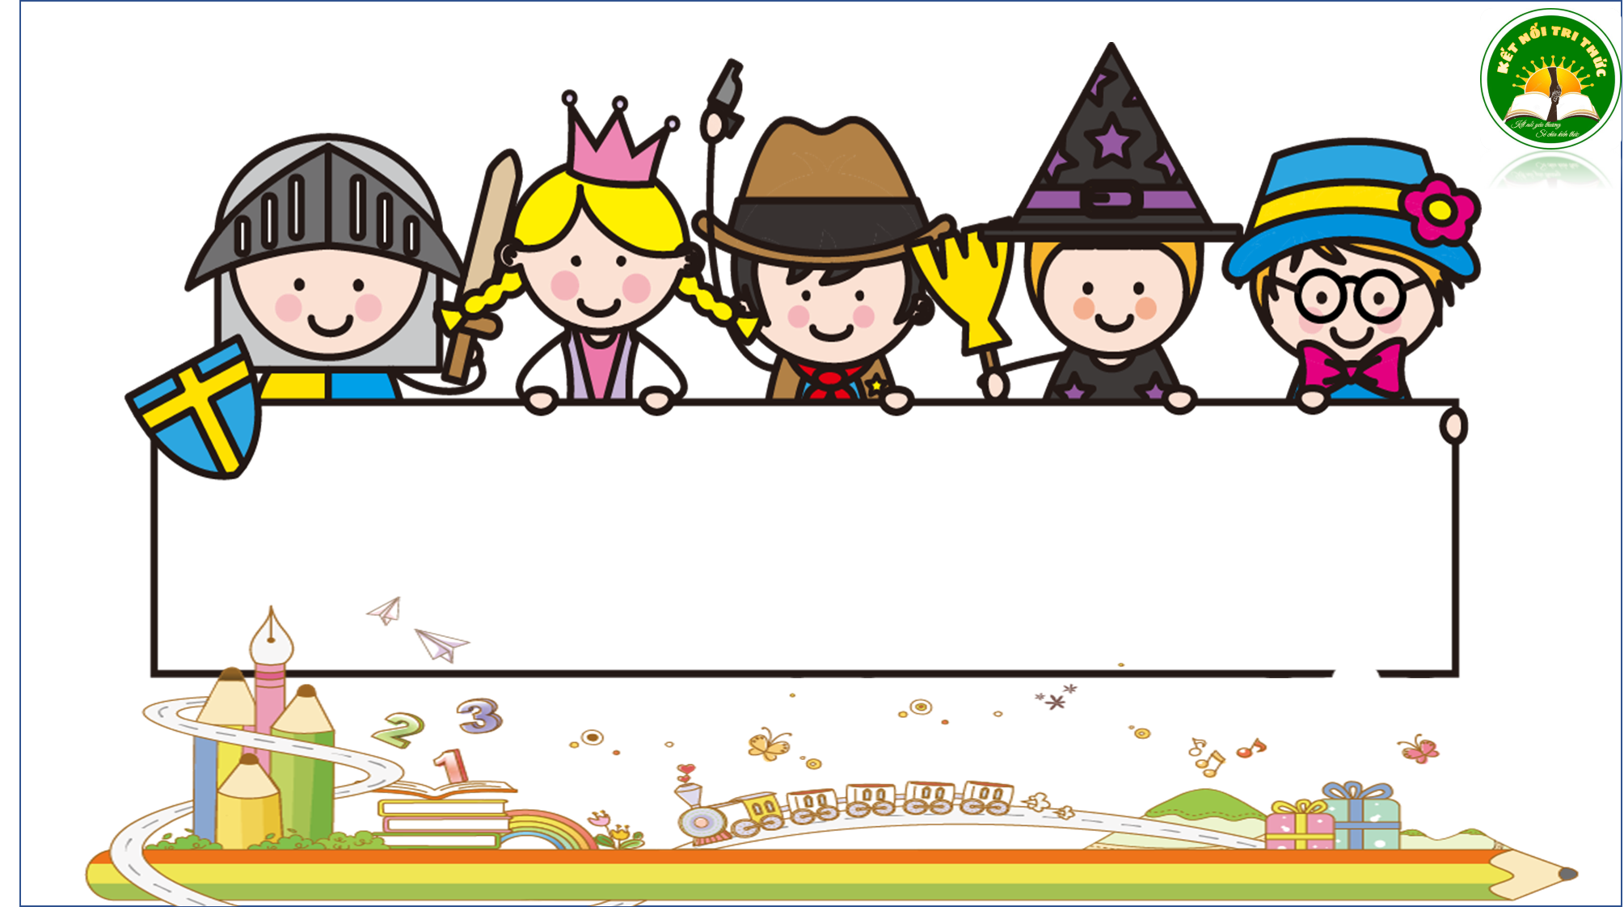
TIẾT 1
Điểm ở giữa, trung điểm của đoạn thẳng

Slide 10
Khám phá

Slide 11


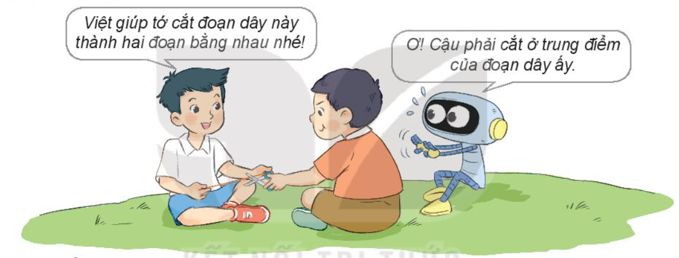
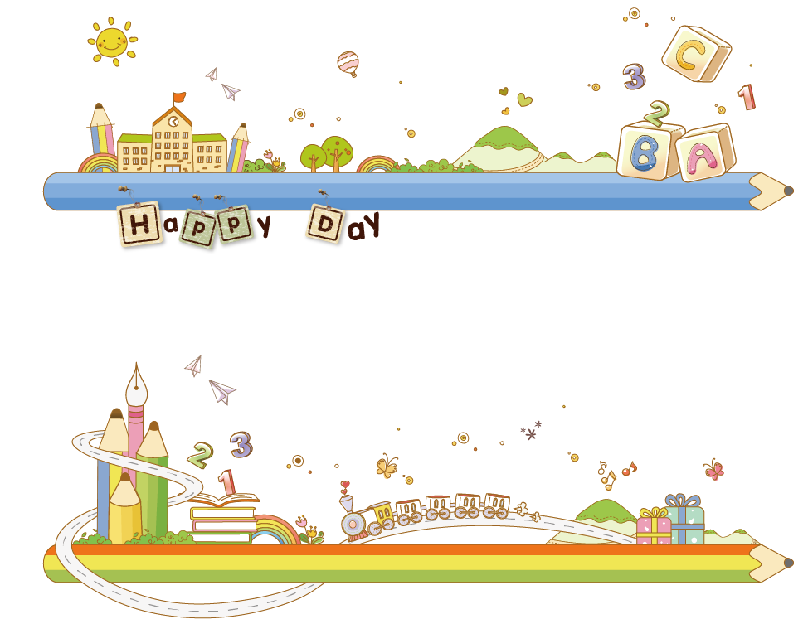
Quan sát tranh:

Slide 12
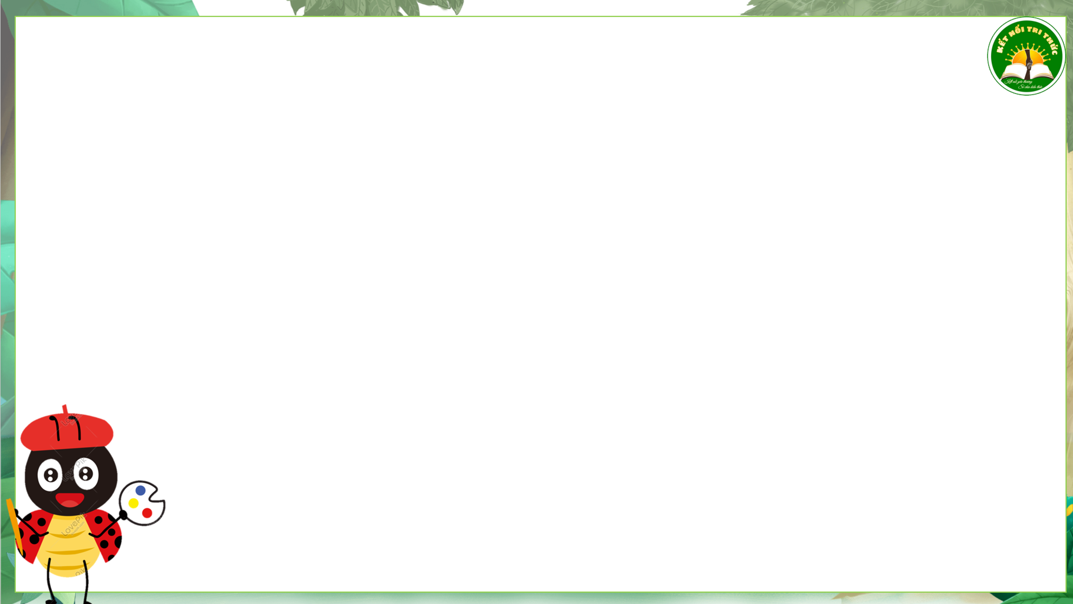
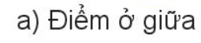
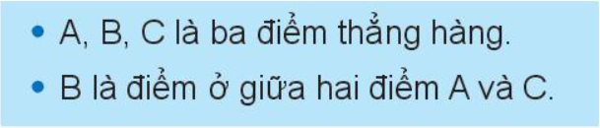

3 cm
2 cm
A
B
C

Slide 13
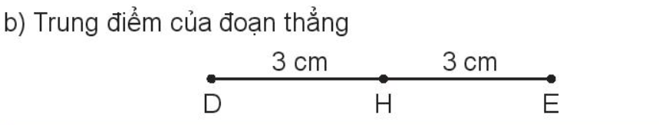
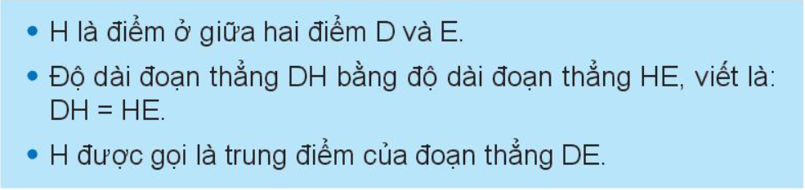

Slide 14
Thực hành

Slide 15

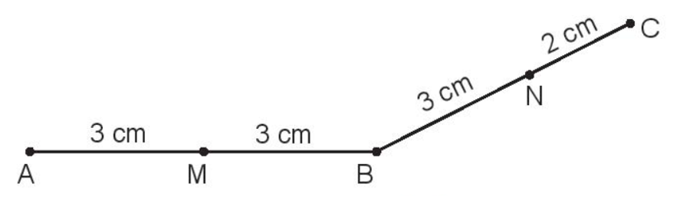

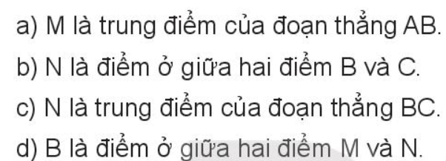
Đ
Đ
S
s

Slide 16
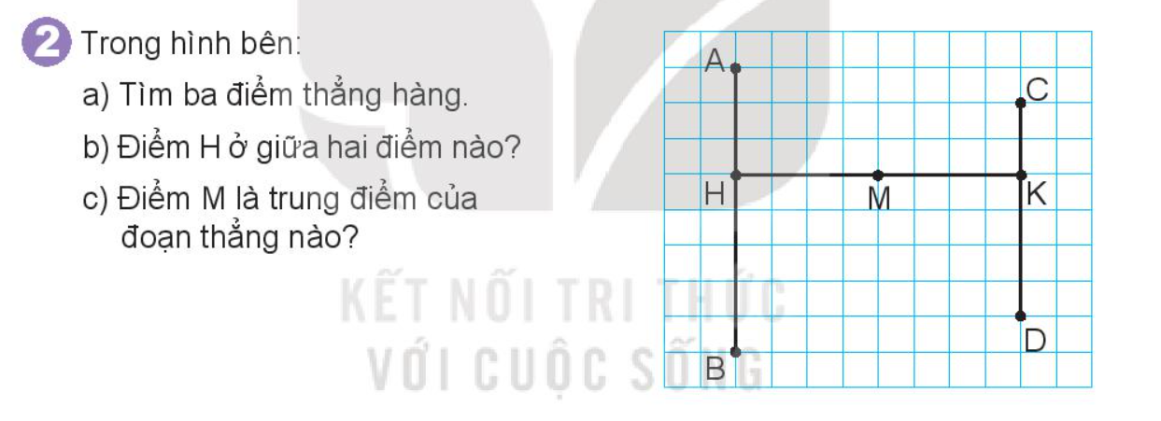
Trong hình bên:
Tìm ba điểm thẳng hàng
Điểm H ở giữa hai điểm nào?
Điểm M là trung điểm của đoạn thẳng nào?
Bài làm
a) Ba điểm thẳng hàng : A,H,B ; H,M,K ; C,K,D
b) Điểm H ở giữa hai điểm A và B
c) Điểm M là trung điểm của đoạn thẳng HK

Slide 17
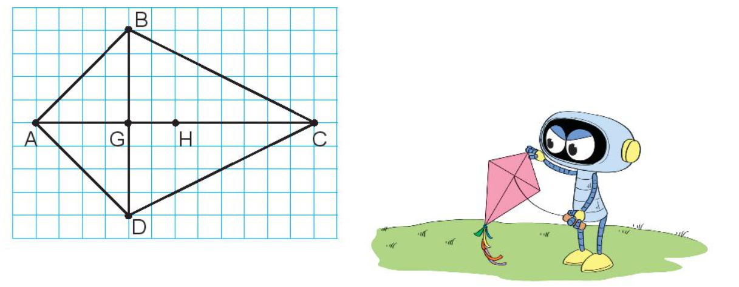
Trung điểm của đoạn thẳng AC là: H
Trung điểm của đoạn thẳng BD là: G

Slide 18



TIẾT 2
LUYện tập

Slide 19


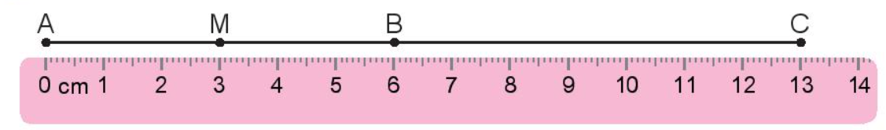
Điểm M là trung điểm của đoạn thẳng AB
Điểm B không là trung điểm của đoạn thẳng AC

Slide 20
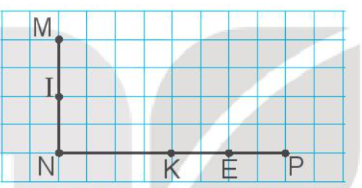
Điểm I là trung điểm của đoạn thẳng MN
Điểm K là trung điểm của đoạn thẳng NP

Slide 21

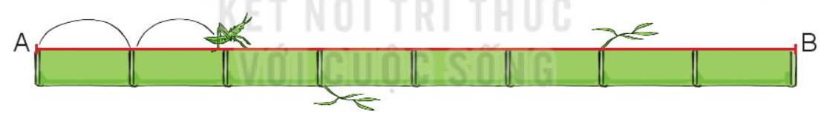
Cào cào cần nhảy thêm 2 bước để đến trung điểm của đoạn thẳng AB

Slide 22
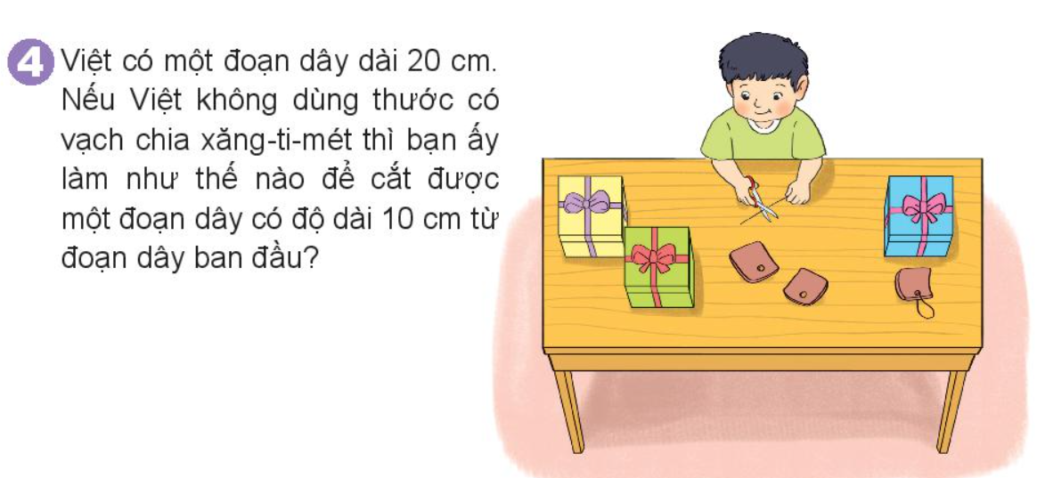
Bài giải
Gập đôi đoạn dây sao cho hai đầu đoạn dây bằng nhau rồi cắt tại trung điểm của đoạn dây. Sau khi cắt, mỗi HS sẽ nhận được hai đoạn dây có độ dài 10 cm từ băng giấy ban đầu.

Slide 23

Củng cố - dặn dò

